Slide 1


HIỆP HỘI AN TOÀN THÔNG TIN VIỆT NAM
GIỚI THIỆU VỀ HIỆN TRẠNG VÀ NHU CẦU BẢO ĐẢM ATTT MẠNG TẠI VIỆT NAM
Trình bày: Vũ Quốc Khánh
Hà Nội, Ngày 03 tháng 6 năm 2019

Slide 2
Nội dung
Môi trường pháp luật ở Việt Nam
Các tổ chức, doanh nghiệp và hiệp hội ATTT Việt Nam
Tình hình bảo đảm ATTT mạng
Phát triển năng lực về ATTT mạng

Slide 3
Môi trường pháp luật
Hệ thống pháp luật Việt Nam
Bộ luật
Nghị định
Thông tư liên tịch
Thông tư
Nghị quyết, QĐ của CP
Chỉ thị của BT
Quốc hội
Chính phủ, TTg CP
Bộ, ngành
Chỉ thị của TTgCP
Hệ thống tiêu chuẩn, quy chuẩn KT
Quyết định
Tiêu chuẩn quốc gia
Tiêu chuẩn cơ sở
Quy chuẩn kỹ thuật

Slide 4
Các Luật liên quan
  Luật Giao dịch điện tử (# 51/2005/QH11)
  Luật Công nghệ thông tin (# 67/2006/QH11)
  Luật Viễn thông (# 41/2009/QH12)
  Luật Cơ yếu (# 05/2011/QH13)
  Luật An toàn thông tin mạng (# 86/2015/QH13),
  Luật Hình sự (# 100/2015/QH13) và Luật Sửa đổi bổ sung một số điều của Luật hình sự (# 12/2017/QH14)
  Luật Tiếp cận thông tin (# 104/2016/QH13)
  Luật An ninh mạng (#24/2018/QH14)

Slide 5
Các văn bản dưới luật
Các Nghị định của CP
  về Chữ ký số và dịch vụ chứng thực số (# 26/2007/NĐ-CP) và Nghị định sửa đổi bổ sung (# 106/2011/NĐ-CP)
  về Ứng dụng CNTT trong CQNN (# 64/2007/NĐ-CP)
  về Chống thư rác (# 98/2008/NĐ-CP) và Nghị định sửa đổi bổ sung (# 77/2012/NĐ-CP)
  về thực hiện Luật Viễn thông (# 25/2011/NĐ-CP)
  về thương mại điện tử (# 52/2013/NĐ-CP)
  về quản lý, cung cấp dịch vụ Internet và thông tin trên mạng (# 72/2013/NĐ-CP)
  về kinh doanh sản phẩm, dịch vụ mật mã dân sự và xuất nhập khẩu (# 58/2016/NĐ-CP)
  về bảo đảm an toàn HTTT theo cấp độ (# 85/2016/NĐ-CP)
  về kinh doanh sản phẩm, dịch vụ ATTTM (# 108/2016/NĐ-CP)

Slide 6
Một số văn bản dưới luật
Một số Quyết định của Thủ tướng CP về:
  Quy hoạch phát triển ATTT số đến 2020 (# 63/QĐ-TTg, 2010)
  Đề án phát triển nguồn nhân lực ATANTT đến 2020 (# 99/QĐ-TTg, 2014)
  Đề án tuyên truyền, nâng cao nhận thức và trách nhiệm ATANTT đến 2020 (# 893/QĐ-TTg, 2015)
  Hệ thống phương án ứng cứu khẩn cấp ATTTM quốc gia (#05/QĐ-TTg, 2017)
  Đề án đẩy mạnh hoạt động của mạng lưới ứng cứu sự cố ATTTM trên toàn quốc đến 2020, định hướng đến 2025 (#1622/QĐ-TTg, 2017)
Các thông tư:
  Hàng chục thông tư mới hướng dẫn các nghị định trên (về: chữ ký số và chứng thực; điều phối ứng cứu sự cố; cung cấp thông tin trên internet; ngăn chặn tin nhắn rác và tin nhắn lừa đảo; giám sát an toàn HTTT; bảo đảm ATTT theo cấp độ,…)
Một số tiêu chuẩn:
  Tiêu chuẩn quốc gia về ATTTM: đã ban hành khoảng 20 TCVN
  Đặc biệt: các tiêu chuẩn chấp nhận ISO/IEC 2700x; TCVN 11930 (2017)

Slide 7
2. Các tổ chức nhà nước, doanh nghiệp ATTT Việt Nam
Bộ Quốc Phòng
Hợp tác
Bộ Thông tin và Truyền thông
Hợp tác
Bộ Công An
Phối hợp
Cục An toàn Thông tin
VNCERT
Phối hợp
Các đơn vị ATTT
Các đơn vị ATTT
Quản lý nhà nước về ATTT, xây dựng chính sách về ATTT
Thực thi QLNN về ATTT
Điều phối ứng cứu sự cố đảm bảo ATTT QG
Thu thập thông tin, cảnh báo sớm
Không gian mạng quốc gia
Phát triển mạng lưới CSIRT
IXP, ISPs
Điều phối ứng cứu khẩn cấp
Các hiệp hội
(VNISA,
VAIP, VINASA…)
Associations
(VNISA,
VAIP, VINASA…)
CSIRTs
Các sở TTTT, các ngành
Cơ sở hạ tầng thông tin trọng yếu

Slide 8
Vài nét về Hiệp hội ATTT Việt Nam
Tổ chức xã hội nghề nghiệp phi chính phủ, phi lợi nhuận, thành lập từ 2007.
Hoạt động trong lĩnh vực ATTT theo quy chế nguyên tắc tự nguyện và chịu sự quản lý của các CQCP là Bộ Nội vụ và dưới sự chỉ đạo chuyên môn của Bộ TTTT.
Cơ cấu tổ chức: VNISA có Văn phòng, Chi nhánh VNISA phía Nam, Viện Công nghệ ATTT, Câu lạc bộ chữ ký số, Câu lạc bộ dịch vụ kiểm tra đánh giá ATTT, Đội chuyên gia úng cứu ATTT.
Hội viên VNISA: hơn 150 thành viên bao gồm: các doanh nghiệp mạnh, các doanh nghiệp cung cấp sản phẩm & dịch vụ ATTT, các doanh nghiệp ứng dụng CNTT, các tổ chức nhà nước, một số chuyên gia tại Việt Nam.

Slide 9
Các hoạt động chính của VNISA
Đào tạo, tư vấn chuyên môn nghề nghiệp,
Nâng cao nhận thức cộng đồng về ATTT,
Hỗ trợ các doanh nghiệp thành viên,
Kết nối công tư: Doanh nghiệp và Chính phủ,
Tham gia góp ý, phản biện chính sách của Đảng và Nhà nước về ATTT,
Tham gia thực hiện một số nhiệm vụ được nhà nước giao
Xúc tiến hoạt động thương mại, kết nối với các DN, tổ chức ngành nghề nước ngoài,
Tổ chức các sự kiện về ATTT, tiêu biểu là chuỗi sự kiện thường niên “Ngày an toàn thông tin Việt Nam” với các hoạt động chính:
  Khảo sát tình hình ATTT xác định chỉ số ATTT VN,
  Đánh giá và bình chọn các sản phẩm và dịch vụ ATTT,
  Tổ chức cuộc thi Sinh viên VN với ATTT
  Tổ chức Hội thảo quốc tế Ngày ATTT VN

Slide 10
2. Tình hình ATTTM
Phát triển Internet tại Việt Nam
Tổng số thuê bao internet | 71,241,132
- Thuê bao băng rộng cố định | 13,577,705
- Thuê bao băng rộng di động | 57,663,427
Tổng dung lượng kết nối internet | 10,553,139
- Trong nước (Mbps) | 2,756,608
- Quốc tế (Mbps) | 7,796,531
Tổng số địa chỉ IP đã cấp:
- Số địa chỉ IPv4 | 15,972,864
- Số địa chỉ IPv6 qui đổi (theo đơn vị /64) | 253,409,165,312

Slide 11
Việt Nam thuộc “vùng trũng” về ATTTM
  Các tổ chức châu Á phát hiện tấn công mạng chậm 1,7 lần,
  78% người dùng Internet chưa được đào tạo về ATTTM.
  Việt Nam trong top 10 quốc gia bị kiểm soát bởi mạng máy tính ma,
  VN trong top 10 nước lộ thông tin Facebook nhiều nhất thế giới.
  VN trong top 10 bị nhận thư rác, phát tán thư rác (spam).
  Hàng chục nghìn website bị hack mỗi năm.
  Các cuộc tấn công vào các tổ chức tài chính-ngân hàng có chiều hướng gia tăng;
  Đánh cắp thông tin bằng website giả mạo (phishing) khá phổ biến;
  Trên 50% số cơ quan, tổ chức không phát hiện được bị tấn công.
  Trong năm qua chỉ có 30% đơn vị được cảnh báo xử lý xong sự cố !

Slide 12
Các kiểu tấn công mạng phổ biến
Thông tin cá nhân, account
Xâm nhập trái phép
Bí mật nhà nước, bí mật kinh doanh
Đảm bảo chức năng của hệ thống
Quyền . kiểm soát sử dụng hệ thống
Lây mã độc, p/m gián điệp
Tấn công có chủ đích (APT)
Phá hủy HT
DDoS
Khai thác lỗ hổng ATTT
PP xã hội, Spams, Lừa đảo
CSDL
QL VB
Thư ĐT

Slide 13
Bị tấn công bằng mã độc ở Việt Nam
Theo thống kê Spamhaus.org trên toàn cầu, Việt Nam hiện đang là quốc gia đứng thứ 3 về số lượng các máy tính bị kiểm soát bởi các mạng máy tính ma botnet. Một ISP Việt Nam đứng thứ hai về số địa chỉ IP nhiễm mã độc bot.
82 triệu mối đe dọa người dùng Internet Việt Nam mỗi tháng.
Chỉ sau 4 phút kết nối Internet, một máy tính không được bảo vệ có thể đã bị lây nhiễm mã độc.
Các mã độc phổ biến: đào tiền ảo, xóa USB, mã hóa dữ liệu…
Việt Nam thiệt hại khoảng 14.900 tỷ đồng (~642 triệu USD) vì các cuộc tấn công do mã độc trong năm 2018 (BKAV)
Số sự cố ghi nhận bởi VNCERT

Slide 14
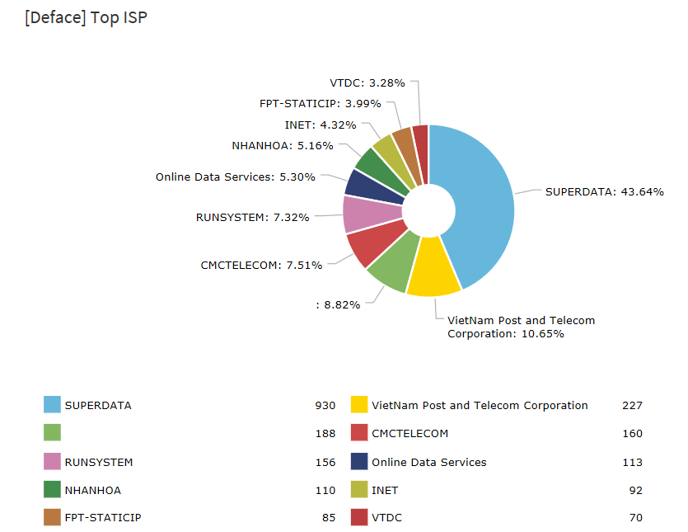
Top ISP bị tấn công Deface
(5 tháng đầu 2019)

Slide 15
Số liệu giám sát an toàn mạng
Kết quả thu thập, đánh giá sự kiện ATTT trong hệ thống giám sát an toàn mạng Internet qua 5 tháng đầu năm 2019
(Nguồn số liệu của VNCERT)

Slide 16
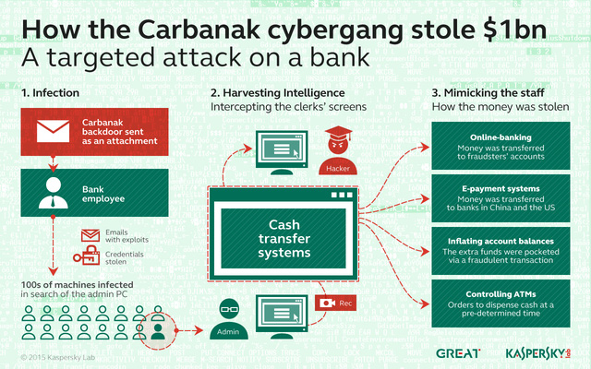
1/2019 (VNCERT) đã ghi nhận và cảnh báo chiến dịch tấn công có chủ đích (APT) của tin tặc nhằm vào các hệ thống thông tin của ngân hàng và tổ chức chủ quản hệ thống thống tin hạ tầng quan trọng quốc gia tại Việt Nam
Tấn công có chủ đích (APT)

Slide 17
Khảo sát đánh giá chỉ số ATTT VNISA-index 2018
Khảo sát các tổ chức và doanh nghiệp về 9 lĩnh vực quản lý, phát triển và bảo đảm ATTT, gồm hai quy mô: 57 câu hỏi phức hợp với hàng trăm tiêu chí nhỏ cho các tổ chức doanh nghiệp lớn, và 46 câu hỏi phức hợp cho tổ chức, doanh nghiệp vừa và nhỏ.
Kết quả đánh giá được lượng hóa theo thang điểm 100 vào 9 nhóm tiêu chí để xác định chỉ số ATTT cho từng đối tượng và các nhóm đối tượng được khảo sát

Slide 18
Các nhóm doanh nghiệp vừa và nhỏ

Slide 19
Phân tích chỉ số ATTT theo nhóm tiêu chí
I. Chính sách ATTTM | II. Tổ chức & quản lý nhân lực | III. Trình độ, nhận thức & đào tạo | IV. Nguyên tắc & tổ chức triển khai | V. Chính sách đầu tư, kinh phí | VI. Biện pháp quản lý | VII. Biện pháp kỹ thuật | VIII. Hoạt động thực tiễn | IX.Ý thức lãnh đạo & chuyên môn

Slide 20
So sánh chỉ số ATTTM năm 2018 và 2017
1- Chính sách ATTTM
2- Tổ chức & quản lý nhân lực
3- Trình độ, nhận thức & đào tạo
4- Nguyên tắc & tổ chức triển khai
5- Chính sách đầu tư, kinh phí
6- Biện pháp quản lý
7- Biện pháp kỹ thuật
8- Hoạt động thực tiễn
9- Ý thức Lãnh đạo & LLCM ATTT

Slide 21
4. Phát triển năng lực ATTTM
Chương trình phát triển ATTT của CP:
  Quy hoạch phát triển ATTT số đến 2020,
  Đề án phát triển nguồn nhân lực ATANTT đến 2020,
  Đề án tuyên truyền, nâng cao nhận thức và trách nhiệm ATANTT đến 2020,
  Đề án đẩy mạnh hoạt động của mạng lưới ứng cứu sự cố ATTTM trên toàn quốc đến 2020, định hướng đến 2025.
Nâng cao nhận thức
Đào tạo chuyên gia
Nâng cao chất lượng dịch vụ
Phát triển sản phẩm chất lượng cao
Hợp tác công – tư (NN – DN)
Hoạt động huy động các nguồn lực xã hội hóa:
  Thành lập liên minh chống mã độc (VNISA+Cục ATTT+Các DN),
  Tổ chức các cuộc thi về thúc đẩy nghiên cứu và làm việc về ATTT,
  Đánh giá và trao giải thưởng cho các sản phẩm và dịch vụ ATTT chất lượng,
  Xây dựng và áp dụng một số tiêu chuẩn về ATTT cho các sản phẩm dịch vụ trực tuyến, một số chứng chỉ đào tạo ATTT thay thể chứng chỉ ngoại,…

Slide 22
KẾT QUẢ BÌNH CHỌN SẢN PHẨM ATTT
SL sản phẩm các loại đạt danh hiệu “Sản phẩm ATTT chất lượng cao” | 2015 |  | 2017 |  | 2018
Chống mã độc |  | 1 |  | 1 |  | 1
Bảo vệ mạng, HTTT |  | 1 |  | 1 |  | 2
Bảo vệ TB đầu cuối |  | 1 |  | 1 |  | 1
Giám sát ATAN mạng |  | 2 |  | 1 |  | 3
Kiểm thử, đánh giá HTTT |  |  |  | 2 |  | 1
Mật mã dân sự |  | 1 |  |  |  | 3
Tổng cộng |  | 6 |  | 6 |  | 11
226

Slide 23
KẾT QUẢ BÌNH CHON DỊCH VỤ ATTT
Số lượng dịch vụ ATTT đã được trao danh hiệu “Dịch vụ ATTT tiêu biểu” | 2017 |  | 2018
Giám sát ATAN mạng |  |  |  | 3
Kiểm tra đánh giá HTTT |  | 1 |  | 2
Kiểm thử xâm nhập HTTT |  | 1 |  | 1
Bảo đảm ATTT cho dịch vụ điên toán đám mây |  |  |  | 1
Tư vấn ATTTM |  |  |  | 1
Tổng cộng |  | 2 |  | 8
226

Slide 24
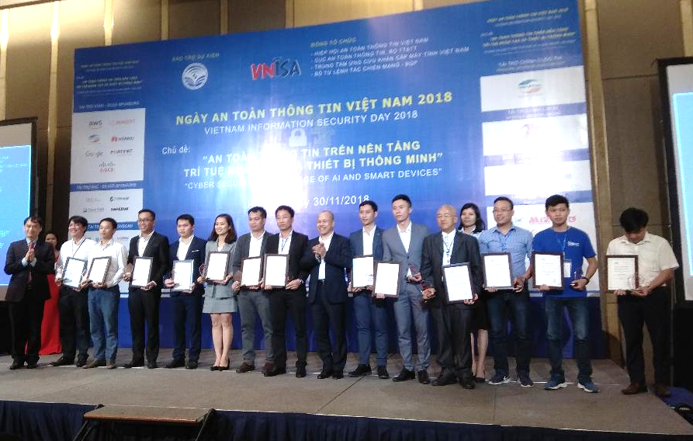
Lễ trao danh hiệu cho sản phẩm và dịch vụ 2018
226

Slide 25
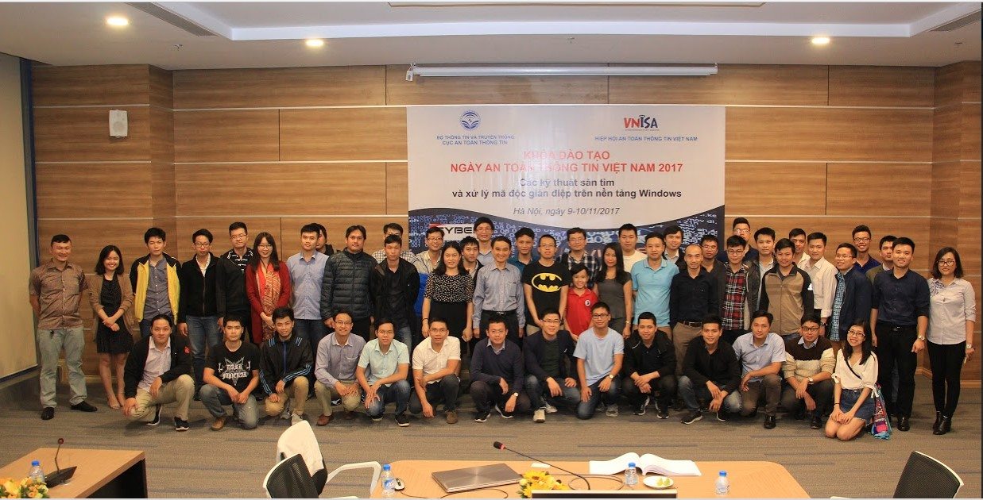
Đào tạo chuyên gia ATTT
Mời các chuyên gia thế giới giảng dạy khóa đào tạo bổ túc miễn thu phí cho lực lượng chuyên gia ATTT của các tổ chức Việt Nam.
Xây dựng một số chương trình đào tạo cấp chứng chỉ ATTT Việt Nam phù hợp với thực tiễn và chất lượng cao thay thế các khóa đào tạo chứng chỉ quốc tế.
226

Slide 26
Cuộc thi quốc gia “Sinh viên với ATTT”
  Vòng thi sơ khảo tại ba khu vực (Hà Nội, Đà Nẵng,TP Hồ Chí Minh)
  Vòng thi chung khảo được tổ chức luân phiên tại 3 thành phố lớn.
  Hàng năm thu hút từ 50 đến 60 đội sinh viên đại diện cho 20-30 trường Đại học cả nước
  Phát triển liên tục cả về quy mô
  và chất lượng
2008 – thi chỉ Hà Nội
2010 – mở rộng toàn quốc
2014 – Cuộc thi quốc gia
2015 – Đạt trình độ thực hành ngang tầm khu vực và thế giới
2019 – Mở rộng ra khu vực ASEAN
226
Từ năm 2010 Cuộc thi được Bộ Giáo dục và Đào tạo chỉ đạo và bảo trợ, VNISA và Cục CNTT (BGDĐT) phối hợp tổ chức.

Slide 27
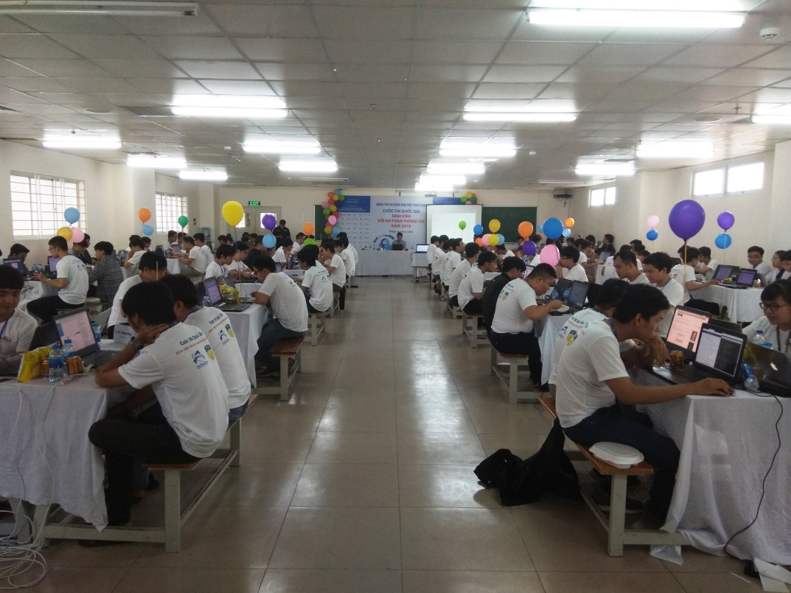
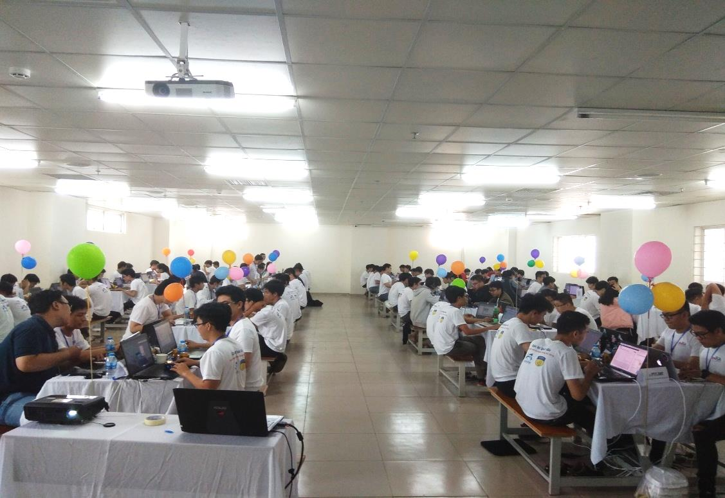
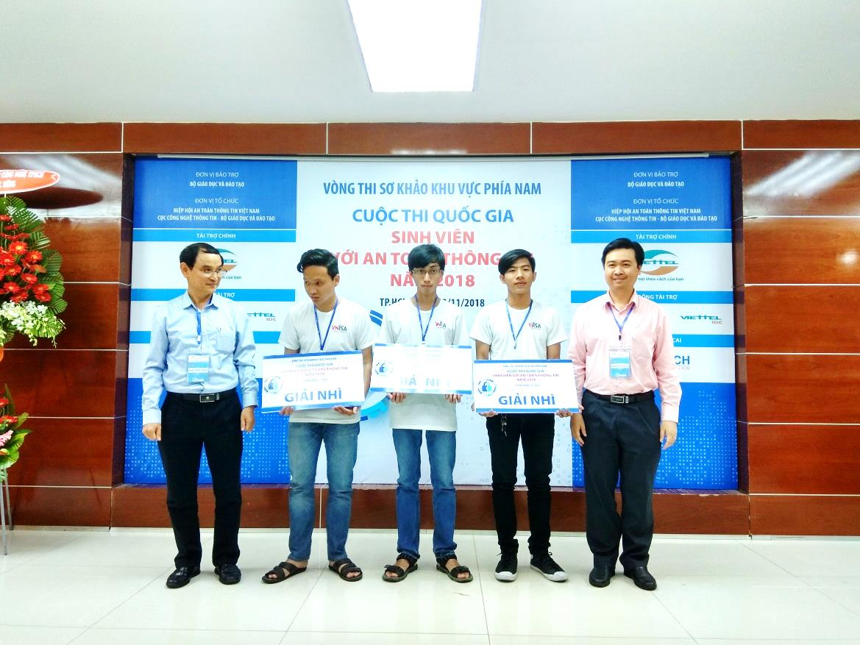
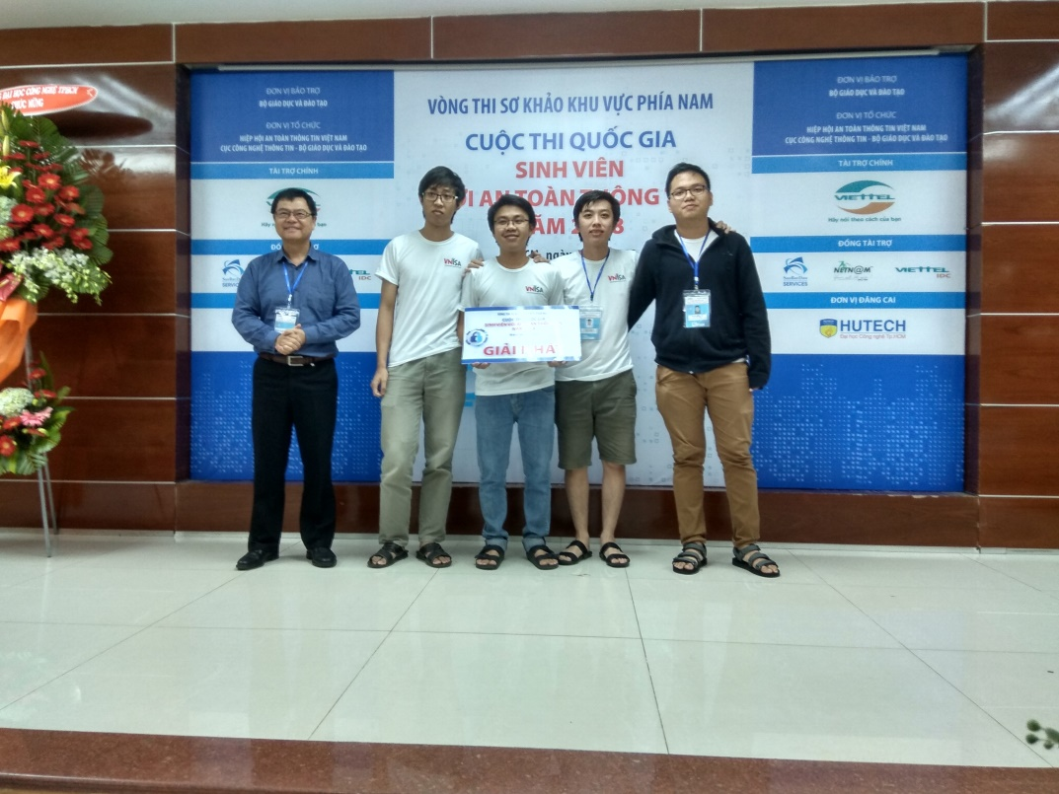
Hình ảnh cuộc thi Sinh viên với ATTT

Slide 28
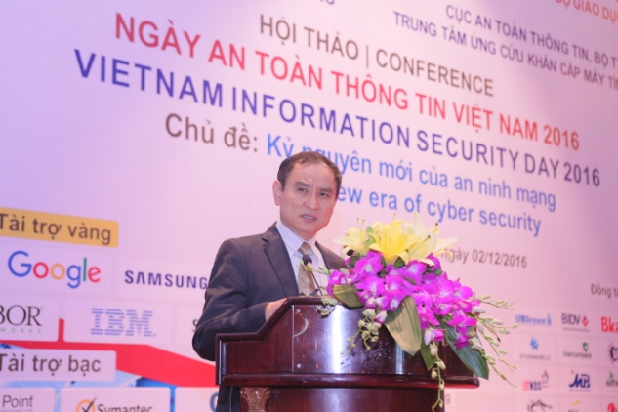
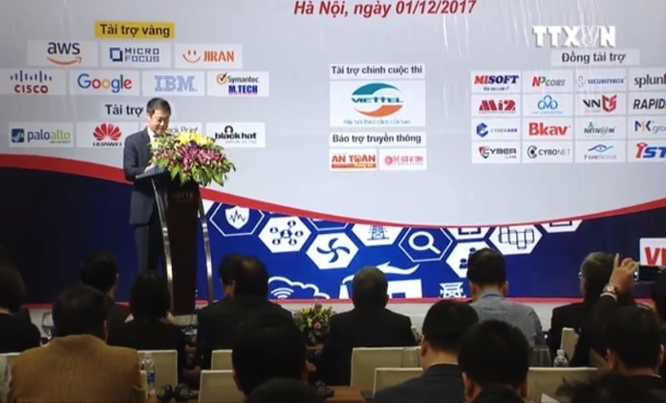
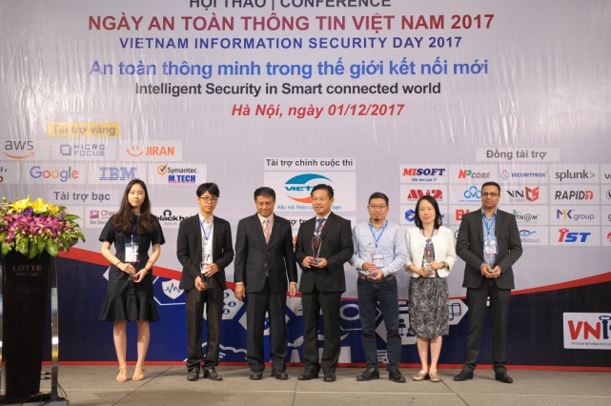
Tổ chức các sự kiện, hội thảo lớn về ATTT
  Tổ chức sự kiện thường niên “Ngày ATTT Việt Nam” dưới sự bảo trợ của Bộ TT&TT, 4 đơn vị đồng tổ chức.
Hai hội thảo quốc tế độc lập tại Hà Nội và TP.Hồ Chí Minh kéo dài 1 ngày với cùng chủ đề:
  2017: “An toàn thông minh trong thế giới kết nối mới”.
  2018: “An toàn thông tin trên nền tảng trí tuệ nhân tạo và thiết bị thông minh”
Sự tham gia đông đảo của nhiều công ty quốc tế lớn, uy tín hàng đầu trên thế giới. Sự quan tâm và tham gia của hầu hết các doanh nghiệp nội về CNTT và ATTT.

Slide 29
Xin chân thành cảm ơn
Liên hệ: TS Vũ Quốc Khánh - Hiệp hội ATTT Việt Nam (VNISA)
Email: khanhvq@vnisa.org.vn

